Slide 1

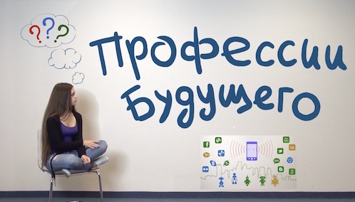
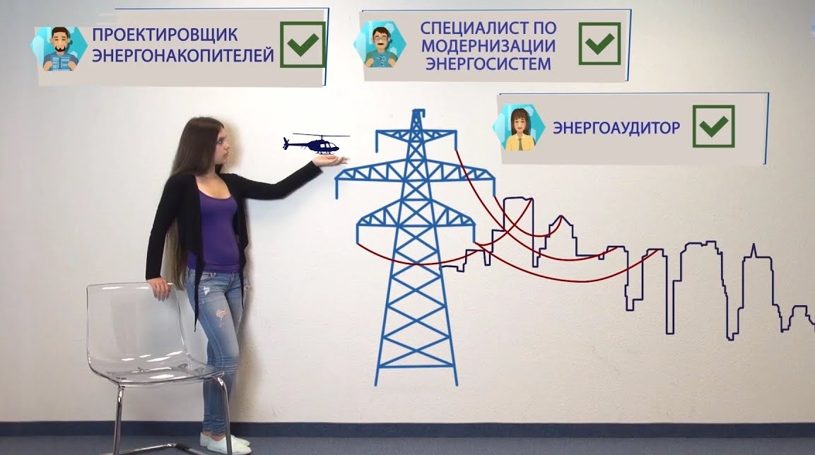
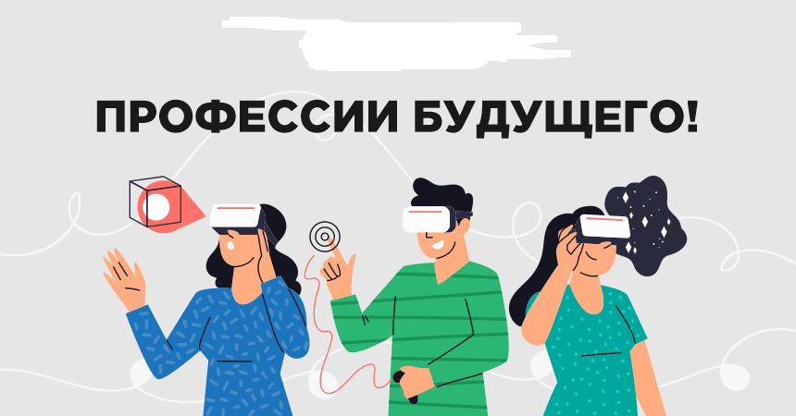
МУНИЦИПАЛЬНОЕ АВТОНОМНОЕ УЧРЕЖДЕНИЕ ДОПОЛНИТЕЛЬНОГО ОБРАЗОВАНИЯ
«ДВОРЕЦ ДЕТСКОГО И ЮНОШЕСКОГО ТВОРЧЕСТВА
ИМЕНИ ЕВГЕНИЯ АЛЕКСАНДРОВИЧА ЕВТУШЕНКО»
муниципального образования города Братска
Организация профессиональной ориентации обучающихся по теме « Профессии будущего»
в психологическом клубе для старшеклассников
«Школа жизни»

Slide 2
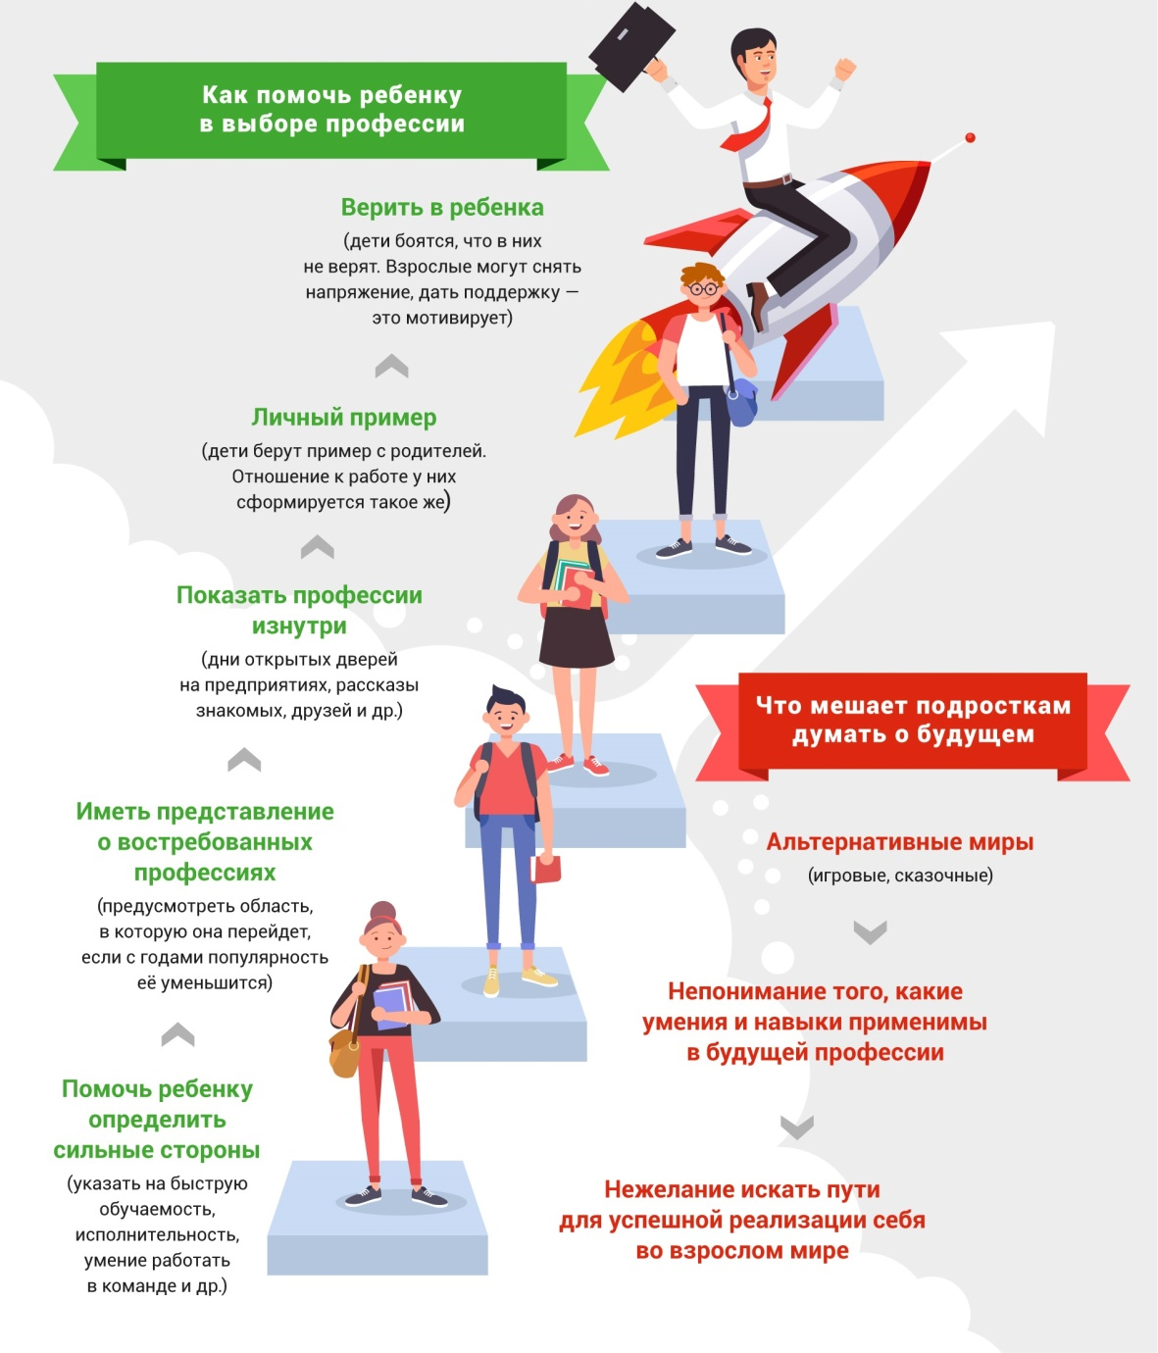
Мои обучающиеся войдут в экономику лет через пять-шесть лет. Мир существенно изменится за это время. Рассчитывая стать менеджером, юристом, экономистом, пиарщиком или даже программистом, школьник ориентируется на успех в сегодняшних реалиях, но в будущем понадобятся другие специалисты. Иллюстрация этого — разочарование многих молодых людей, которые отправились получать высшее образование, опираясь на текущую статистику востребованности профессий, а через пять-шесть лет осознали, что ошиблись.
Я хочу помочь старшеклассникам сделать более осознанный выбор, который приходит через понимание своих возможностей и целей.

Slide 3
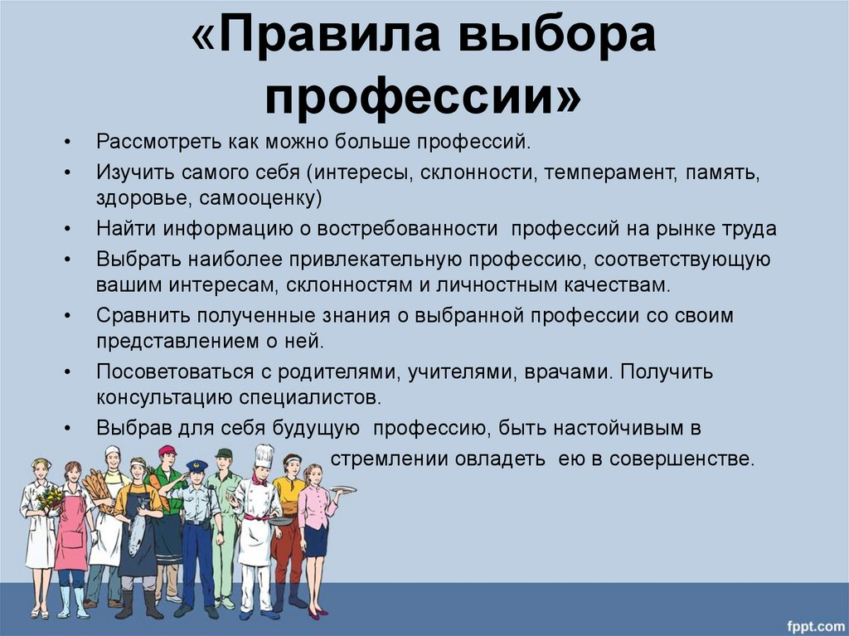

Slide 4
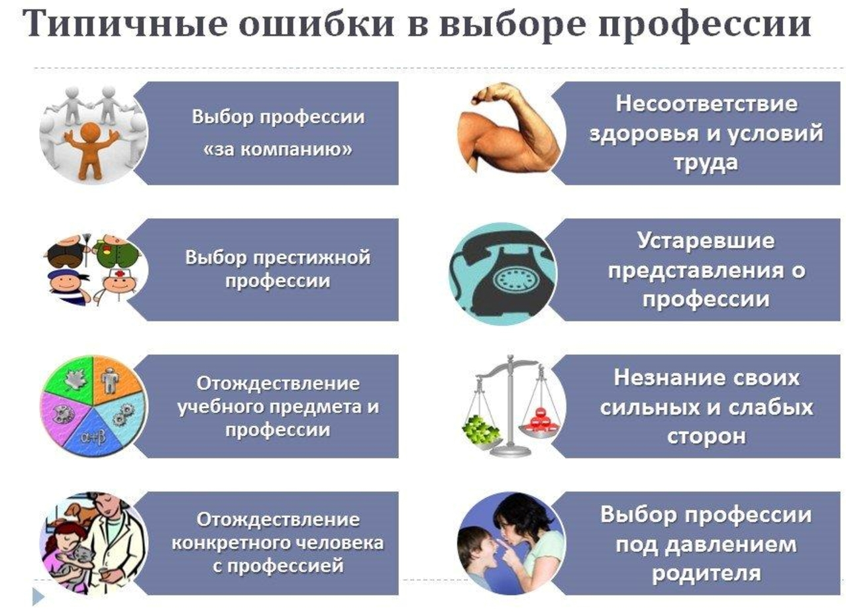

Slide 5
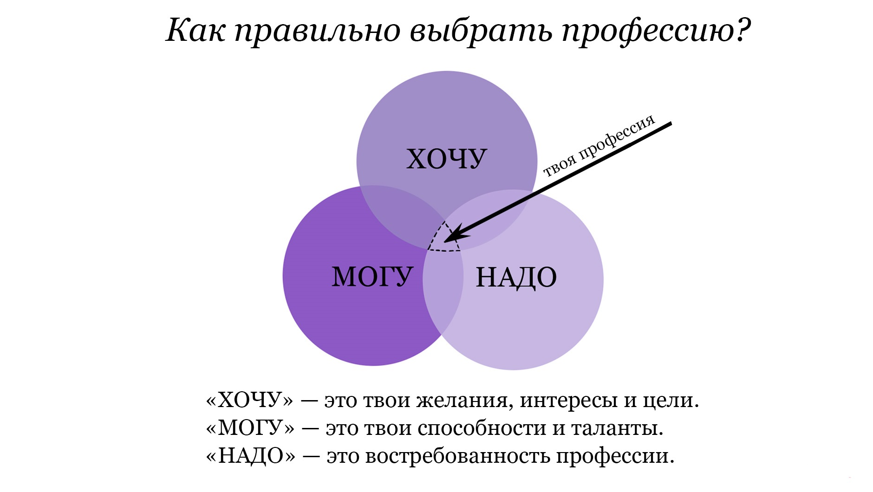

Slide 6
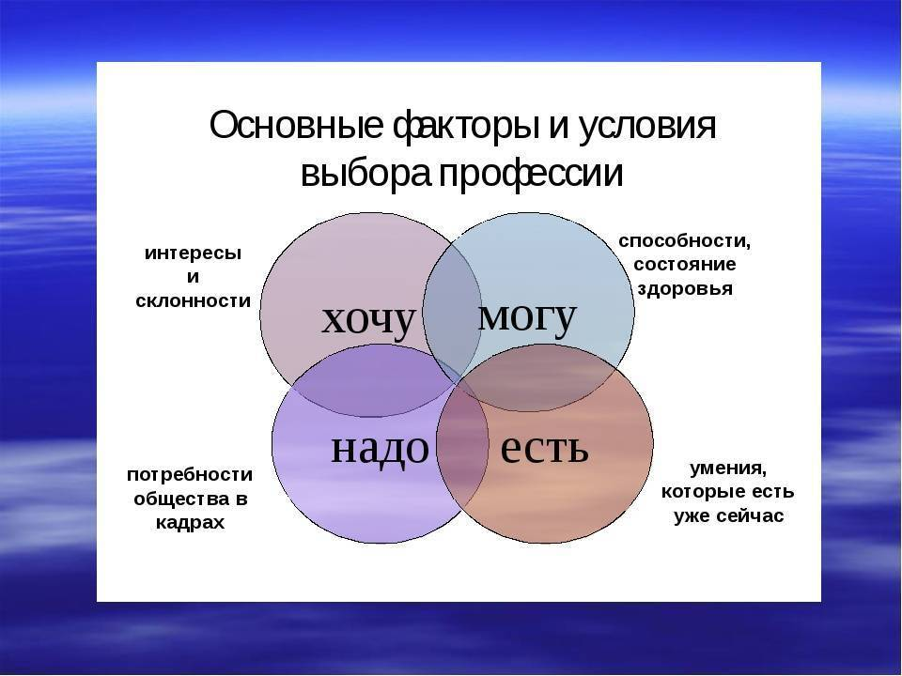

Slide 7
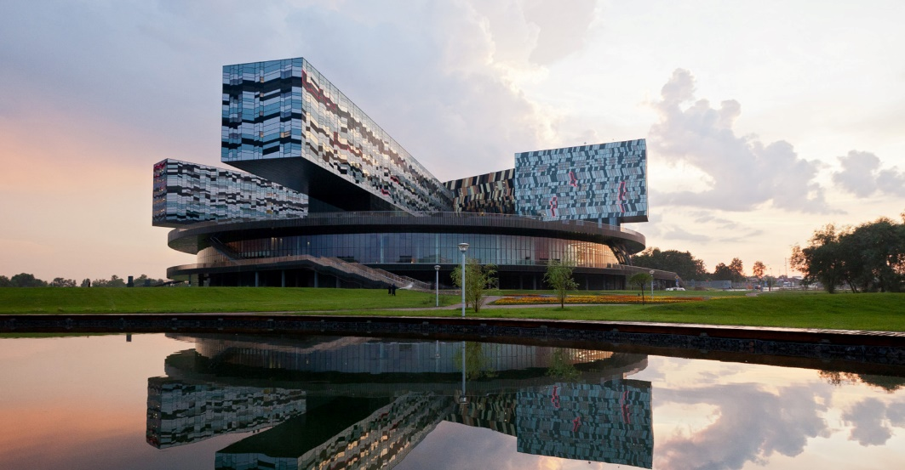
Атлас новых профессий – это уникальный проект, который поможет понять, в каких отраслях экономики будут появляться новые технологии, и какие новые специалисты потребуются для работы с этими технологиями в будущем. Атлас — это инструмент профессиональной ориентации, который поможет открыть новые горизонты перед школьниками.

Slide 8

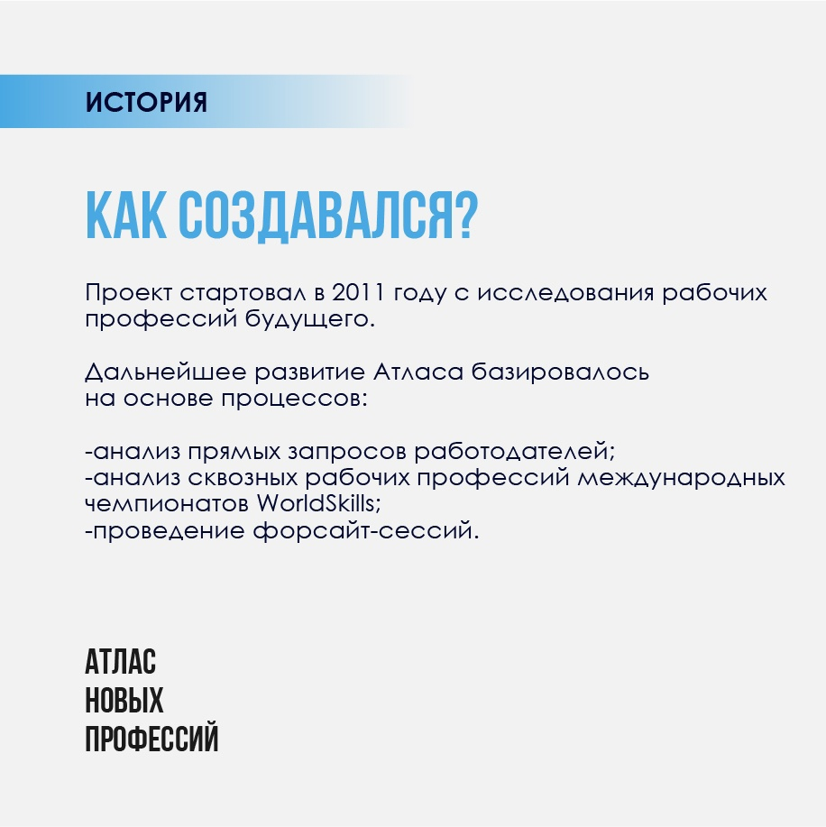

Slide 9
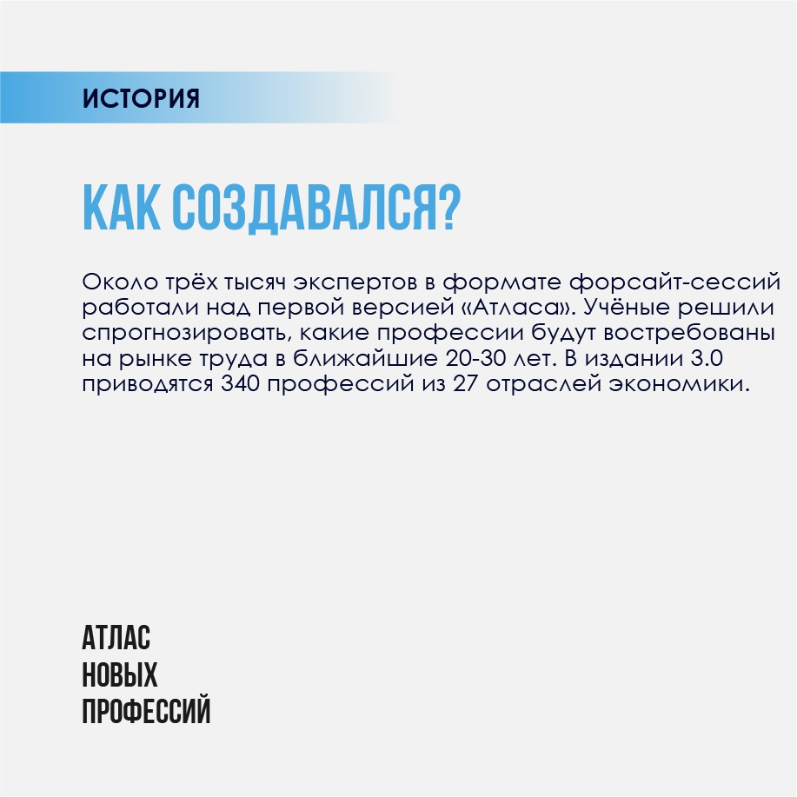
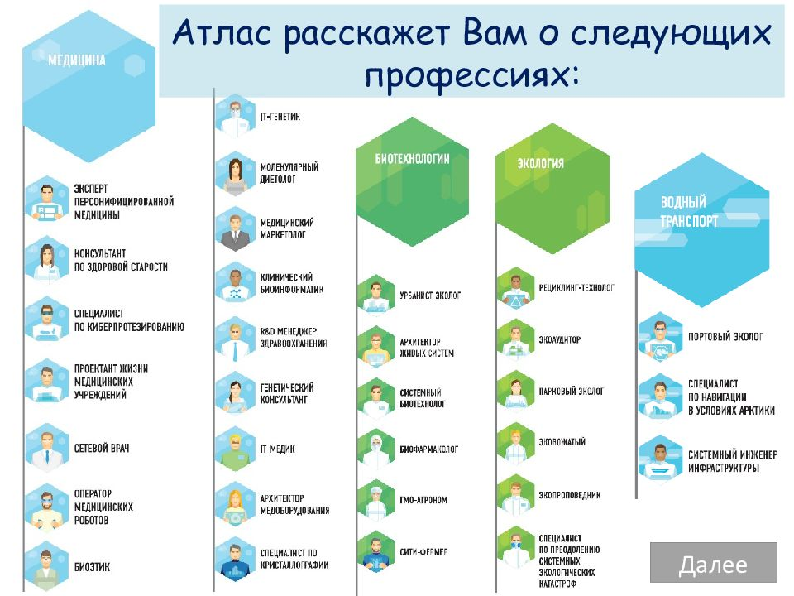

Slide 10
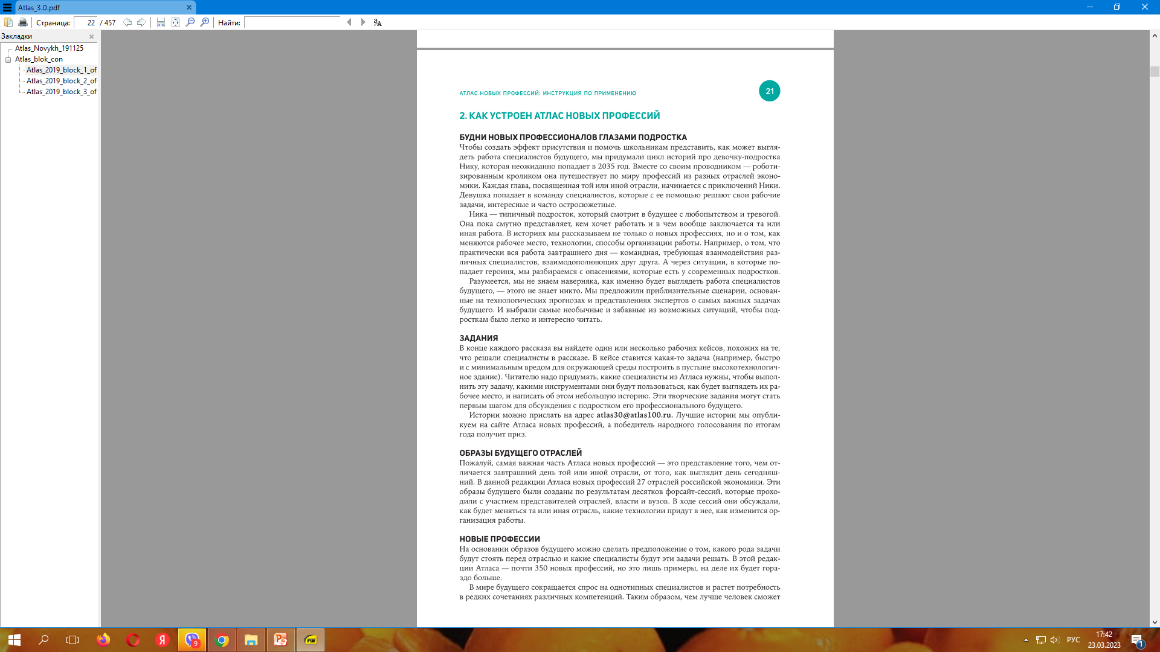
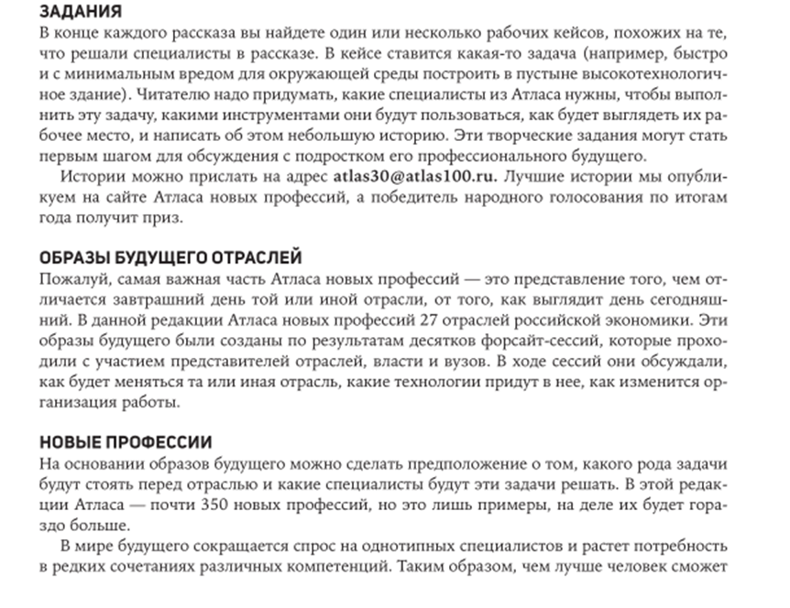

Slide 11
Медиаполицейский. Страж порядка в медиасфере.
Ищет нарушения законодательства путем мониторинга медиаресурсов лично и/или с помощью специальных программ. Сейчас в России эту функцию отчасти выполняют Роскомнадзор и Лига безопасного интернета, но в будущем злоупотребление информацией и киберпреступность будут расти, так что эта функция выделится в отдельную профессию.

Slide 12
Куратор виртуального музея. Специалист, который с командой дизайнеров и программистов работает над эстетикой и юзабилити виртуального музея, следит за оцифровкой культурных объектов, придумывает виртуальные экскурсии и мультимедийные проекты и так далее.

Slide 13
Регулировщик дронов. Дроны станут появляться повсеместно. Их начнут широко использовать в качестве такси, курьеров, для оценки дорожного трафика, даже для доставки органов в больницы. Понадобятся специалисты, которые смогут обеспечить безопасность передвижения дронов в городе.

Slide 14
Медиатор социальных конфликтов. Специалист, помогающий ненасильственным путем решать конфликты, возникающие между социальными группами на имущественной, культурной, национальной, религиозной и других почвах.

Slide 15
Инженер 3D – печати в строительстве. Специалист, занимающийся вопросами проектирования и возведения зданий с помощью 3D-печати. Проектирует макеты конструкций, подбирает компоненты для их печати, планирует и контролирует установку арматуры и коммуникаций с помощью роботов- манипуляторов и сопровождает процесс печати домов. Сейчас наиболее близкая профессия — инженер аддитивного производства, она уже востребована на Западе.

Slide 16
МОЖНО ЛИ ВООБЩЕ ПРЕДСКАЗАТЬ БУДУЩЕЕ?
Знаменитый киберпанк- писатель Брюс Стерлинг считает, что футурология умерла, потому
что мир меняется слишком быстро и эти изменения невозможно спрогнозировать. Это
действительно так, если воспринимать прогнозы как инструкции к действию, причем с же-
лезобетонными гарантиями. История полна примеров неудачных прогнозов и пророчеств.
В начале ХХ века энтузиасты авиации обещали, что собственный самолет будет у каждой
семьи; в середине века ожидалось, что повсюду будут разъезжать автомобили с атомными
реакторами, а домашние кофеварки будут работать на атомных батарейках;
Но можно думать о будущем не с позиции того, кто хочет твердых гарантий, а с позиции человека, который отправляется в сложное путешествие. О чем подумать?
нам стоит подумать о том, куда мы вообще хотим попасть;
? нам стоит оценивать, какие есть оптимальные маршруты для попадания в желаемое бу-
дущее (они могут меняться по ходу дела, так что никогда не помешает иметь актуальный
план Б);
? нам стоит видеть, какие течения для нас попутные, а какие нет (то есть быть в курсе трендов);
? нам стоит понимать, какие инструменты нужны, чтобы пройти путешествие (это и узко-
специальные, и надпрофессиональные навыки, и общая рамка мышления, и осознанность,
и психологическая подготовка);
? ну и конечно, важно, кто наши попутчики, потому что мы можем помогать друг другу
попадать туда, куда хочется

Slide 17


Slide 18
Литература:
1. Атлас новых профессий 3.0. / под ред. Д. Варламовой, Д. Судакова. — М.: Интеллек-туальная Литература, 2020. — 456 с.
2. Бедарева Т., Грецов А. 100 популярных профессий. Психология успешной карьеры для старшеклассников и студентов. - Спб, 2008.
3. Грецов А.Г. Выбираем профессию. Советы практического психолога. – СПб.: Питер, 2006.
4.Зеер Э.Ф. Психология профессионального самоопределния в ранней юности. - МПСИ, 2008.
https://www.youtube.com/watch?v=yYuX1foqX_o
https://www.youtube.com/watch?v=YRq16pUgaZk&t=3s
https://www.youtube.com/watch?v=eJNlx-r2KEs&t=3s

